Slide 1
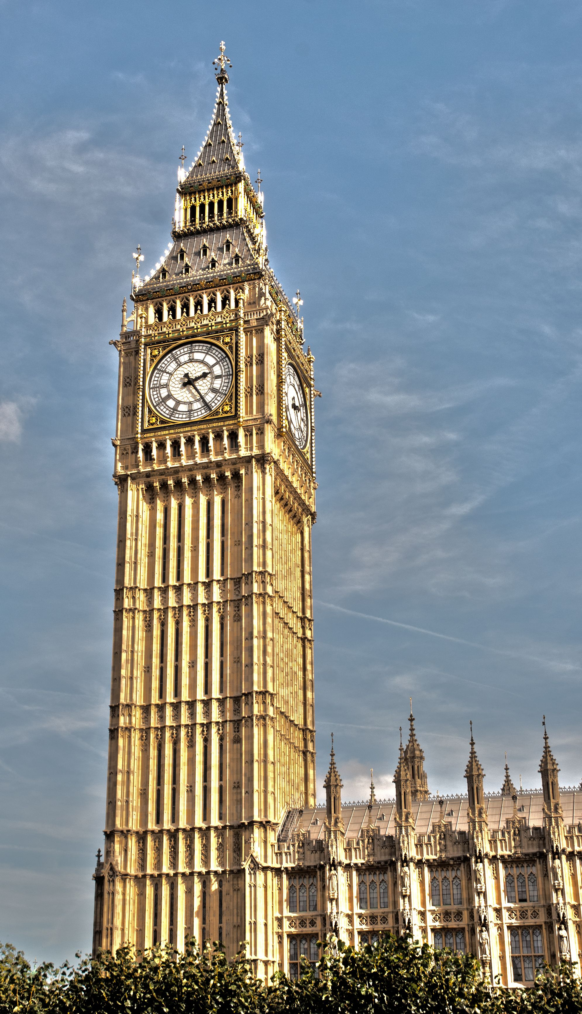
Big Ben, London shahrida joylashgan bir nechta tashqari turli ob'ektlarning ichida eng mashhur bo'lgan va bir davlat simboli sifatida tanilgan bir san'at to'g'risidagi sa'natshunoslik buyicha yirik qisqa minora (suyuq minora)dir. Hozirda bu nom noma'lum bir necha inshootlarni (urush hokimi, to'lovlarni va boshqa istiqomat qiluvchi vakillarni) aks ettirgan ikki qizil to'qima minora uchun ishlatiladi.
Big Ben minora, Westminster palatasi (British parlament binosi)ning chet qismida joylashgan Westminster Bridge bo'yida Themse daryosining o'rtasida joylashgan. Big Ben noto'g'ri tarzda o'zbekcha "Big Ben" deb nomlangan; aslida, bu nom minoraning o'ng tarafidagi sochiqlik qismi uchun qo'llanilgan bo'lib, haqiqiy nomi "Elizabeth Tower"dir.
Minora 1858 yilida tuzilgan va 1859 yilinda ishga tushirilgan. Uning o'ng tarafidagi sochiqlik qismida joylashgan sochiqning og'irlik darajasi uchun, 1856 yilida yozib tuzilgan kitobda ishtirok etgan Charles Barry (palataning arxitektori)ning yordamchisi Augustus Pugin qo'shma ishlab chiqqanidek, Big Ben deb nomlangan.

Slide 2
Big Ben, London shahrida joylashgan bir nechta tashqari turli ob'ektlarning ichida eng mashhur bo'lgan va bir davlat simboli sifatida tanilgan bir san'at to'g'risidagi sa'natshunoslik buyicha yirik qisqa minora (suyuq minora)dir. Hozirda bu nom noma'lum bir necha inshootlarni (urush hokimi, to'lovlarni va boshqa istiqomat qiluvchi vakillarni) aks ettirgan ikki qizil to'qima minora uchun ishlatiladi.
Big Ben minora, Westminster palatasi (British parlament binosi)ning chet qismida joylashgan Westminster Bridge bo'yida Themse daryosining o'rtasida joylashgan. Big Ben noto'g'ri tarzda o'zbekcha "Big Ben" deb nomlangan; aslida, bu nom minoraning o'ng tarafidagi sochiqlik qismi uchun qo'llanilgan bo'lib, haqiqiy nomi "Elizabeth Tower"dir.
Minora 1858 yilida tuzilgan va 1859 yilinda ishga tushirilgan. Uning o'ng tarafidagi sochiqlik qismida joylashgan sochiqning og'irlik darajasi uchun, 1856 yilida yozib tuzilgan kitobda ishtirok etgan Charles Barry (palataning arxitektori)ning yordamchisi Augustus Pugin qo'shma ishlab chiqqanidek, Big Ben deb nomlangan.

Slide 3
Big Ben, London shahrida joylashgan bir nechta tashqari turli ob'ektlarning ichida eng mashhur bo'lgan va bir davlat simboli sifatida tanilgan bir san'at to'g'risidagi sa'natshunoslik buyicha yirik qisqa minora (suyuq minora)dir. Hozirda bu nom noma'lum bir necha inshootlarni (urush hokimi, to'lovlarni va boshqa istiqomat qiluvchi vakillarni) aks ettirgan ikki qizil to'qima minora uchun ishlatiladi.
Big Ben minora, Westminster palatasi (British parlament binosi)ning chet qismida joylashgan Westminster Bridge bo'yida Themse daryosining o'rtasida joylashgan. Big Ben noto'g'ri tarzda o'zbekcha "Big Ben" deb nomlangan; aslida, bu nom minoraning o'ng tarafidagi sochiqlik qismi uchun qo'llanilgan bo'lib, haqiqiy nomi "Elizabeth Tower"dir.
Minora 1858 yilida tuzilgan va 1859 yilinda ishga tushirilgan. Uning o'ng tarafidagi sochiqlik qismida joylashgan sochiqning og'irlik darajasi uchun, 1856 yilida yozib tuzilgan kitobda ishtirok etgan Charles Barry (palataning arxitektori)ning yordamchisi Augustus Pugin qo'shma ishlab chiqqanidek, Big Ben deb nomlangan.

